Slide 1
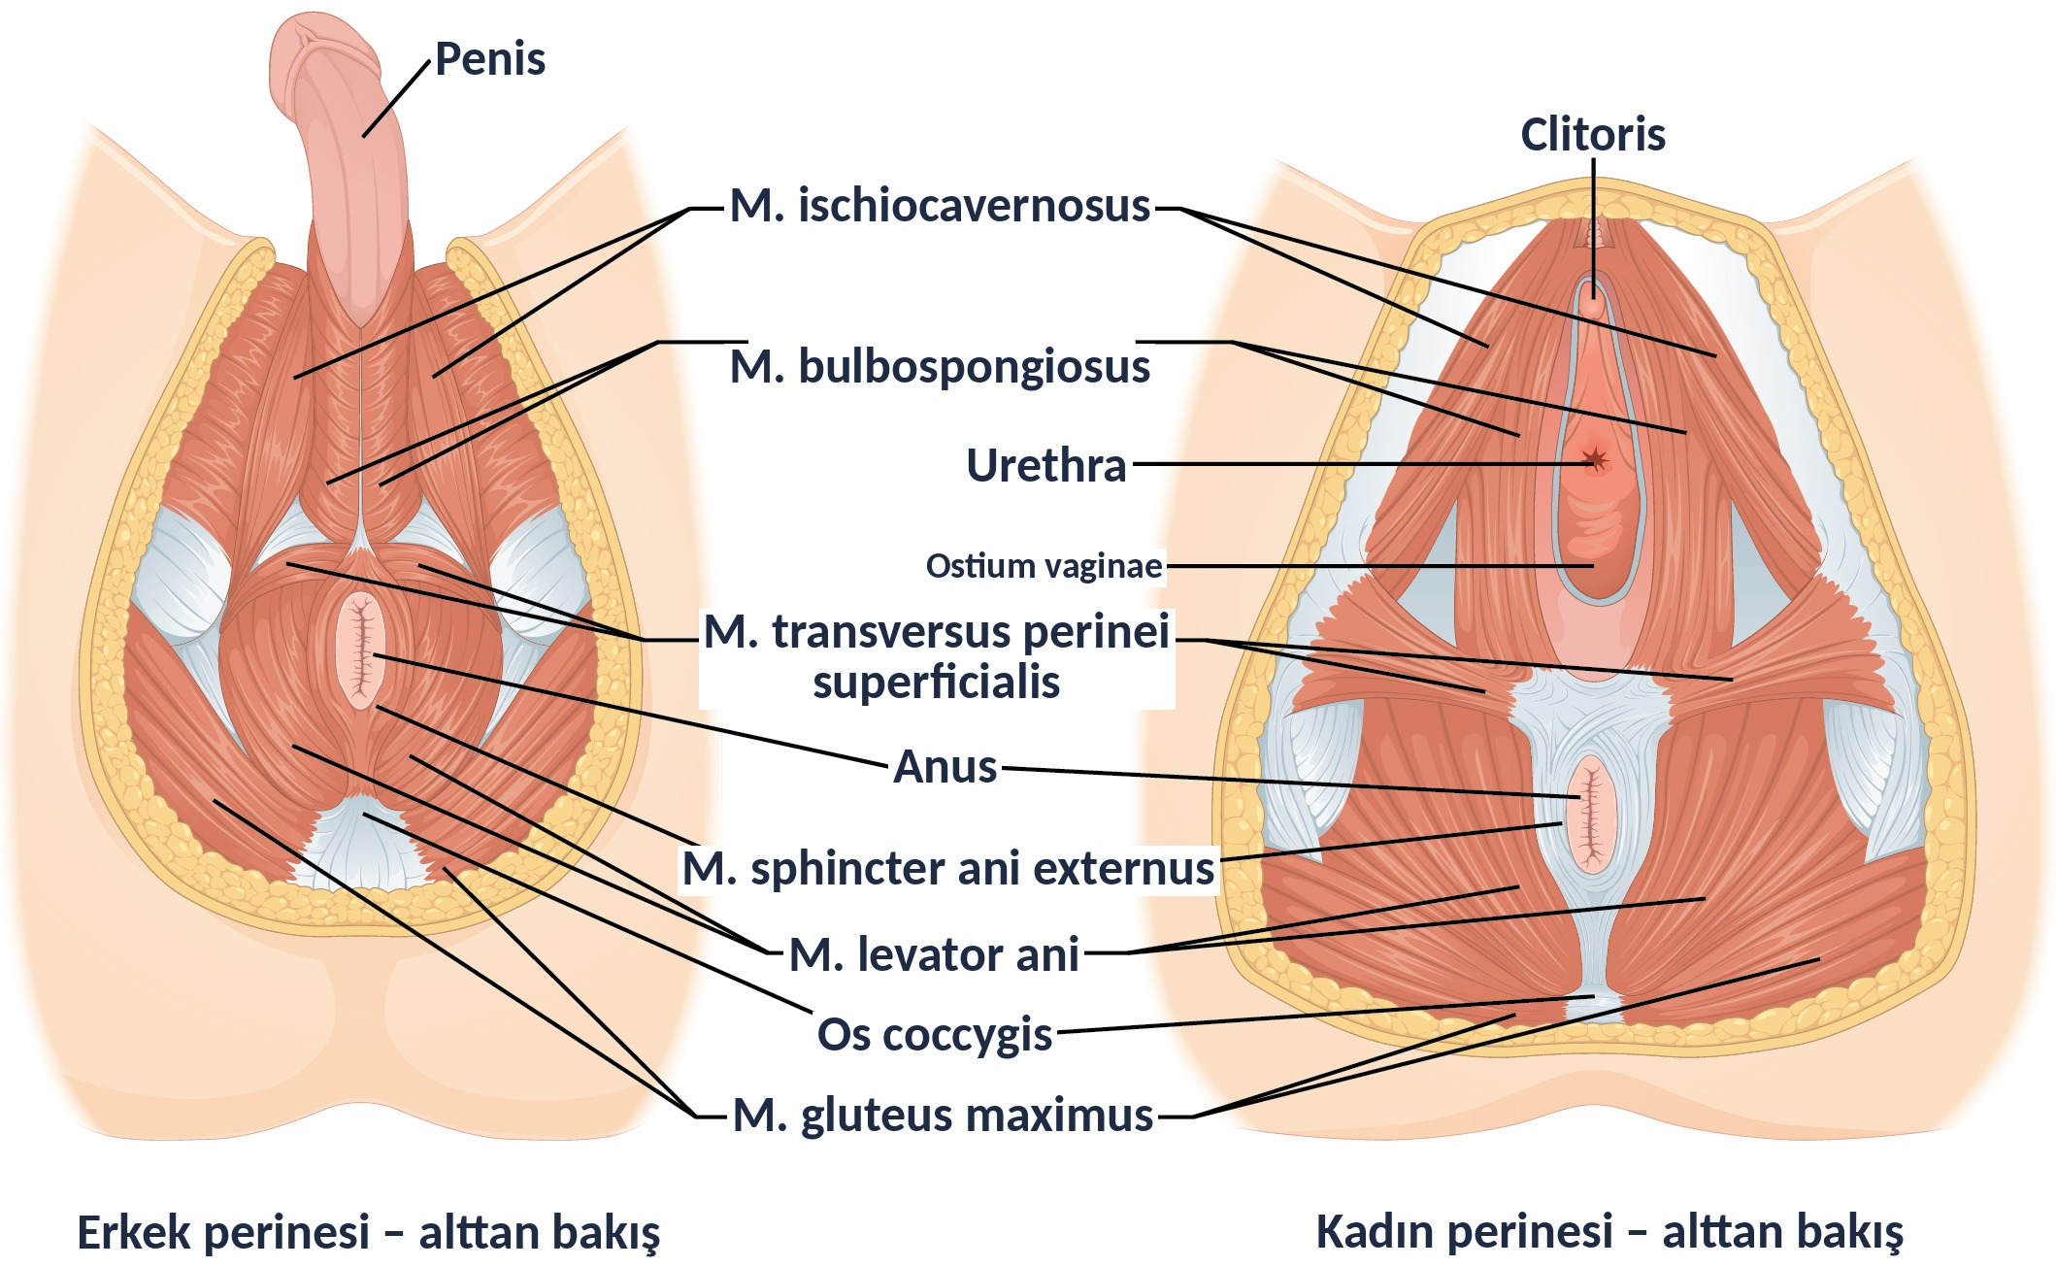
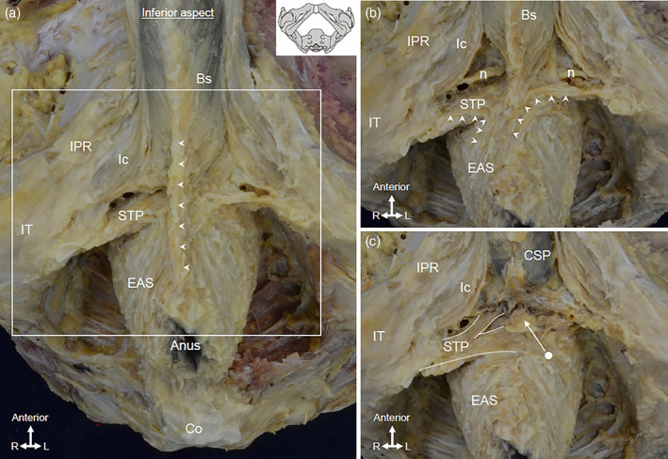
Perine Anatomisi
Pelvise kısa giriş ve perinenin topografik anatomisi – tıp öğrencileri için
• Latince etiketli atlas çizimleri ve seçilmiş kadavra görüntüleri
• Perine fasyaları, aralıklar, kaslar, damar ve sinirler
• Klinik bağlantılar ve kendini değerlendirme soruları
Türkçe anlatım · Latince terminoloji (Terminologia Anatomica, TA2 2019)

Slide 2
Öğrenim hedefleri
ÖZET
• Pelvisi oluşturan kemikleri ve apertura pelvis superior / inferior sınırlarını sayabilmek
• Diaphragma pelvis'i (m. levator ani, m. coccygeus) tanımlayabilmek
• Perinenin sınırlarını ve regio urogenitalis – regio analis ayrımını açıklayabilmek
• Perine fasyalarını (Colles fasyası, fascia perinei, membrana perinei) ve aralıkları (spatium perinei superficiale / profundum) sıralayabilmek
• Perine kaslarını, corpus perineale'yi ve fossa ischioanalis'i tanımlayabilmek
• N. pudendus ve a. pudenda interna'nın seyrini ve dallarını bilmek; temel klinik bağlantıları kurabilmek
2

Slide 3
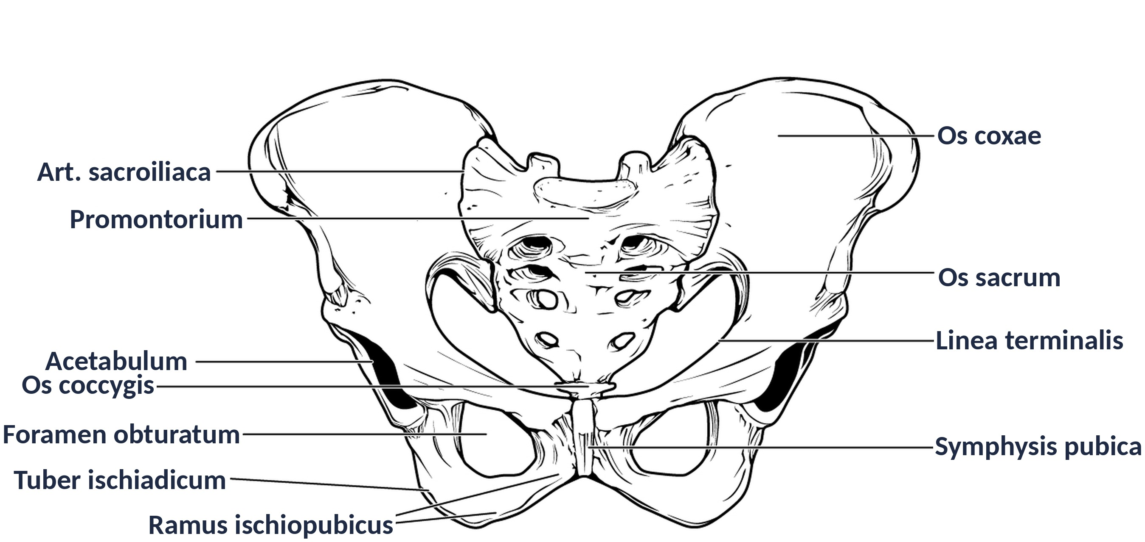
BÖLÜM 1
Pelvis
Kısa giriş – perinenin kemik çerçevesi ve tabanı
• Pelvis kemikleri
• Pelvis major / minor
• Kadın – erkek pelvisi
• Bağlar, diaphragma pelvis
OpenStax A&P, Şekil 8.12 'Pelvis' (CC BY; etiketler Latinceleştirildi)
3

Slide 4
Pelvis: kemikler ve eklemler
ATLAS
Pelvis = iki os coxae + os sacrum + os coccygis
PELVİS
• Os coxae üç kemiğin kaynaşmasıdır: os ilium, os ischii, os pubis (acetabulum'da birleşirler).
• Eklemler: art. sacroiliaca, symphysis pubica, art. sacrococcygea.
• Linea terminalis (promontorium → linea arcuata → pecten ossis pubis → symphysis): pelvis major / minor sınırı.
• Perine açısından önemli noktalar: tuber ischiadicum, ramus ischiopubicus, os coccygis, symphysis pubica.
OpenStax A&P, Şekil 8.12 'Pelvis' (CC BY; etiketler Latinceleştirildi)
OpenStax College. Anatomy & Physiology. OpenStax CNX, 2013 (1. baskı), Şekil 8.12 'Pelvis'. Lisans: CC BY (openstax.org/details/books/anatomy-and-physiology). Uyarlama: İngilizce etiketler Latinceye çevrildi.
4

Slide 5
Pelvis major – pelvis minor ve pelvis açıklıkları
TABLO
PELVİS
 | Sınırlar | Önemi
Pelvis major | Linea terminalis'in üstü; iki ala ossis ilii arası | Karın boşluğunun alt kısmı (barsaklar)
Pelvis minor | Linea terminalis'in altı | Mesane, rektum, iç genital organlar; doğum kanalı
Apertura pelvis superior | Promontorium – linea arcuata – pecten ossis pubis – symphysis üst kenarı | Pelvis girişi
Apertura pelvis inferior | Symphysis alt kenarı – rami ischiopubici – tubera ischiadica – ligg. sacrotuberalia – os coccygis | Pelvis çıkışı = perinenin sınırları
5

Slide 6
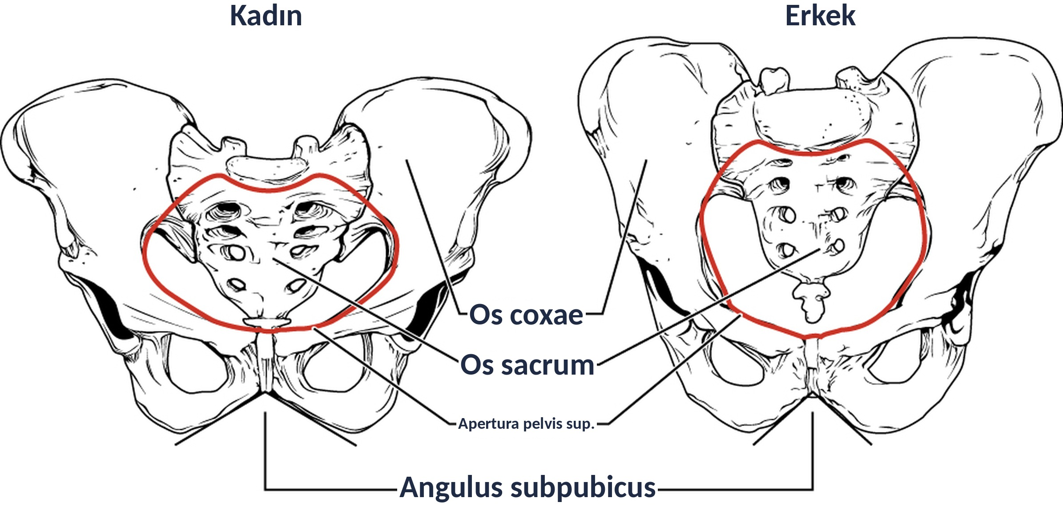
Kadın ve erkek pelvisi
ATLAS
Kadın pelvisi doğuma uyumludur
PELVİS
• Kadında angulus subpubicus geniş (≈80–90°), erkekte dar (≈50–60°).
• Kadında apertura pelvis superior oval/yuvarlak, erkekte kalp biçimli.
• Kadın pelvisi daha geniş ve sığ; erkek pelvisi dar ve derin.
• Erkek kemikleri daha kalın, kas izleri belirgin.
OpenStax A&P, Şekil 8.13 'Kadın ve erkek pelvisi' (CC BY; etiketler Latinceleştirildi)
OpenStax College. Anatomy & Physiology. OpenStax CNX, 2013 (1. baskı), Şekil 8.13 'Kadın ve erkek pelvisi'. Lisans: CC BY (openstax.org/details/books/anatomy-and-physiology). Uyarlama: İngilizce etiketler Latinceye çevrildi.
6

Slide 7
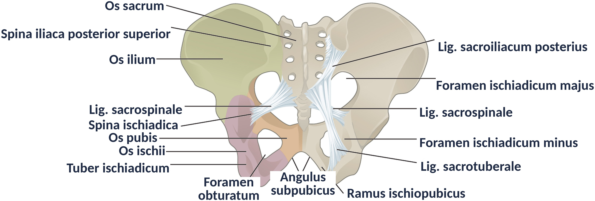
Pelvis bağları ve foramina ischiadica
ATLAS
Lig. sacrospinale ve lig. sacrotuberale
PELVİS
• Lig. sacrospinale: os sacrum → spina ischiadica.
• Lig. sacrotuberale: os sacrum → tuber ischiadicum.
• Bu iki bağ incisura ischiadica'ları foramene çevirir: foramen ischiadicum majus ve minus.
• N. pudendus ve a. pudenda interna: majus'tan pelvisi terk eder, spina'nın arkasından dolanıp minus'tan perineye girer.
OpenStax A&P, Şekil 8.14 'Pelvis bağları' (CC BY; etiketler Latinceleştirildi)
OpenStax College. Anatomy & Physiology. OpenStax CNX, 2013 (1. baskı), Şekil 8.14 'Pelvis bağları'. Lisans: CC BY (openstax.org/details/books/anatomy-and-physiology). Uyarlama: İngilizce etiketler Latinceye çevrildi.
7

Slide 8
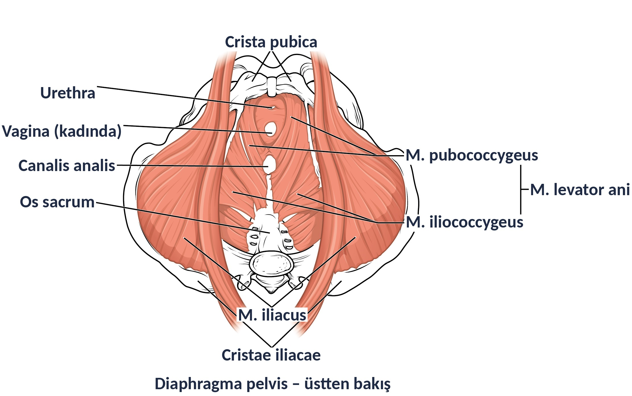
Diaphragma pelvis (pelvis tabanı)
ATLAS
Perinenin tavanı
PELVİS
• M. levator ani: m. pubococcygeus (+ m. puborectalis) ve m. iliococcygeus.
• Arkada m. coccygeus tabanı tamamlar.
• Görevi: pelvis organlarını taşımak, karın içi basınca karşı koymak, kontinansa yardım.
• Ortada açıklık (hiatus urogenitalis): urethra (kadında + vagina) geçer.
• İnnervasyon: S3–S4 dalları (n. levatoris ani) ve n. pudendus.
• Diaphragma pelvis'in altında kalan bölge = perine.
OpenStax A&P, Şekil 11.12 'Pelvis tabanı kasları' (CC BY; etiketler Latinceleştirildi)
OpenStax College. Anatomy & Physiology. OpenStax CNX, 2013 (1. baskı), Şekil 11.12 'Pelvis tabanı kasları'. Lisans: CC BY (openstax.org/details/books/anatomy-and-physiology). Uyarlama: İngilizce etiketler Latinceye çevrildi.
8

Slide 9
BÖLÜM 2
Perine – genel
Tanım, sınırlar, üçgenler
• Sınırlar
• Regio urogenitalis / regio analis
• Corpus perineale
OpenStax A&P, Şekil 11.13 'Perine kasları' (CC BY; etiketler Latinceleştirildi)
9

Slide 10
Perine: tanım ve sınırlar
KONU ANLATIMI
PERİNE – GENEL
• Perineum: diaphragma pelvis'in altında, uyluklar arasındaki eşkenar dörtgen biçimli bölge.
• Önde: symphysis pubica
• Önde-yanda: rami ischiopubici
• Yanda: tubera ischiadica
• Arkada-yanda: ligg. sacrotuberalia; arkada: os coccygis
• İki tuber ischiadicum'u birleştiren çizgi perineyi ikiye ayırır: önde regio urogenitalis, arkada regio analis.
10

Slide 11
Perinenin iki üçgeni
ŞEMA
Litotomi pozisyonu – aşağıdan bakış
PERİNE – GENEL
Symphysis pubica (lig. pubicum inferius)
• Regio urogenitalis (ön üçgen): dış genital organlar, urethra (kadında + vagina).
• Regio analis (arka üçgen): canalis analis, m. sphincter ani externus, iki yanda fossa ischioanalis.
• Ortada corpus perineale: perine kaslarının birleştiği fibromusküler merkez.
Ramus ischiopubicus
Regio urogenitalis
(trigonum urogenitale)
linea interischiadica
Tuber ischiadicum
corpus perineale
Tuber ischiadicum
Regio analis
(trigonum anale)
anus
Lig. sacrotuberale
Os coccygis (apex)
Şema: bu projede standart anatomi bilgisinden çizilmiştir (gerçek görüntü değildir).
11

Slide 12
Perinenin sınırları – kadavrada
KADAVRA
Erkek perinesi, aşağıdan bakış (deri altı yağ kaldırılmış)
PERİNE – GENEL
M. bulbospongiosus
Ramus ischiopubicus
M. ischiocavernosus
M. transversus perinei superf.
Tuber ischiadicum
M. sphincter ani externus
Anus
Os coccygis
FIGURE 1 – Muro S. ve ark., 2020 (PMC7898478, CC BY-NC-ND)
• Tuber ischiadicum, ramus ischiopubicus ve os coccygis perinenin kemik çerçevesini oluşturur.
• Önde ürogenital kaslar (m. bulbospongiosus, m. ischiocavernosus), arkada m. sphincter ani externus ve anüs.
Lisans: CC BY-NC-ND – yalnızca ticari olmayan eğitim amaçlı; görsel değiştirilmeden (kırpılmadan) kullanılmıştır.
Muro S., Tsukada Y., Ito M. et al. The series of smooth muscle structures in the pelvic floors of men: Dynamic coordination of smooth and skeletal muscles. Clin Anat. 2020 Dec 30;34(2):272–82. doi: 10.1002/ca.23713 PMCID: PMC7898478. Lisans: CC BY-NC-ND.
12
Notes:
Şekil altyazısı (özgün, FIGURE 1): Superficial perineal region including the columnar structure. (a) Inferior aspect of the male pelvis after removal of the perineal subcutaneous tissue. The EAS, STP, Bs, and Ic are observed. A portion of the muscle bundles of the EAS extends anteriorly and continues to the Bs in the midline (arrow heads). (b) Magnified view of the rectangular area of (a) after removal of the muscle bundles in the midline. The EAS and STP share muscle bundles and are continuous (arrow heads). (c) Image taken after removal of the Bs and the connecting muscle bundles between the EAS and STP. The columnar structure (indicated by the circle) is observed in the median region anterior to the EAS and has vertically aligned fibers (craniocaudal direction). The muscle bundles of the STP extend to both the ventral and dorsal sides of this structure. Circle, the columnar structure; Bs, bulbospongiosus; Co, coccyx; CSP, corpus spongiosum penis; EAS, external anal sphincter; Ic, ischiocavernosus; IPR, ischiopubic ramus; IT, ischial tuberosity; n, nerve; STP, superficial transverse perineal muscle [Color figure can be viewed at wileyonlinelibrary.com]
Görüntüdeki özgün etiketler: (a) Inferior aspect, Bs, IPR, Ic, IT, STP, EAS, Anus, Co, arrowheads, R/L/Anterior; (b) IPR, Ic, Bs, IT, n, STP, EAS; (c) IPR, Ic, CSP, IT, STP, EAS, circle

Slide 13
Corpus perineale (centrum tendineum perinei)
KONU ANLATIMI
PERİNE – GENEL
• Erkekte bulbus penis ile anüs, kadında vagina ile anüs arasında yer alan fibromusküler düğüm.
• Buraya tutunan kaslar: m. bulbospongiosus, m. transversus perinei superficialis ve profundus, m. sphincter ani externus, m. levator ani lifleri.
• Kadında pelvis tabanının önemli destek noktasıdır.
• Klinik: doğumda perine yırtıkları (1.–4. derece) ve epizyotomi. Mediolateral epizyotomi anal sfinkteri korumak için tercih edilir.
13

Slide 14
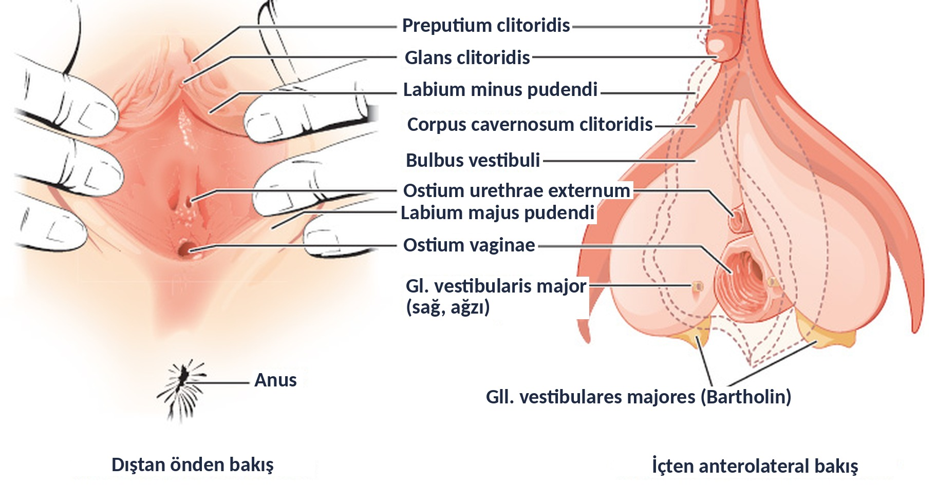
BÖLÜM 3
Regio urogenitalis
Fasyalar, aralıklar, kaslar, dış genital organlar
• Perine fasyaları
• Yüzeyel ve derin aralık
• Erkek ve kadın
• Klinik
OpenStax A&P, Şekil 27.11 'Vulva' (CC BY; etiketler Latinceleştirildi)
14

Slide 15
Regio urogenitalis – yüzeyden derine katmanlar
ŞEMA
REGIO UROGENITALIS
▲ kraniyal (derin) – cavitas pelvis
• 1. Deri ve panniculus adiposus (yağlı tabaka)
• 2. Colles fasyası (stratum membranosum) – karındaki Scarpa fasyasının devamı
• 3. Spatium perinei superficiale – penis/clitoris kökü, yüzeyel kaslar
• 4. Membrana perinei
• 5. Spatium perinei profundum – m. sphincter urethrae externus
• 6. Diaphragma pelvis (m. levator ani) – perinenin tavanı
Fascia superior diaphragmatis pelvis
M. levator ani (diaphragma pelvis)
Fascia inferior diaphragmatis pelvis
Recessus anterior fossae ischioanalis (yağ)
SPATIUM PERINEI PROFUNDUM – m. sphincter urethrae externus, m. compressor urethrae, m. sphincter urethrovaginalis, m. transversus perinei profundus, gl. bulbourethralis
Membrana perinei
SPATIUM PERINEI SUPERFICIALE – crura & bulbus (penis/clitoridis, vestibuli), m. ischiocavernosus, m. bulbospongiosus, m. transversus perinei superficialis, gl. vestibularis major
Fascia perinei (Gallaudet; kasları saran yatırım fasyası)
Stratum membranosum telae subcutaneae perinei (Colles fasyası)
Panniculus adiposus telae subcutaneae perinei
Cutis
▼ kaudal (yüzeyel) – deri
Şema: bu projede standart anatomi bilgisinden çizilmiştir (gerçek görüntü değildir). Kalınlıklar ölçekli değildir.
15

Slide 16
Perine fasyaları
TABLO
Sınavda en çok sorulan yapılar
REGIO UROGENITALIS
Fasya | Nerede / neye devam eder? | Önemi
Colles fasyası (fascia perinei superficialis, stratum membranosum) | Karında Scarpa, scrotum'da tunica dartos ile devamlı; yanda rami ischiopubici'ye, arkada membrana perinei'nin arka kenarına yapışır | Spatium perinei superficiale'nin alt sınırı; idrar ekstravazasyon yolu
Fascia perinei (Gallaudet fasyası) | Yüzeyel perine kaslarını (m. ischiocavernosus, m. bulbospongiosus, m. transversus perinei superf.) saran fasya; penisde Buck fasyası ile devam eder | Kasları sarar
Membrana perinei | Arcus pubicus'u kapatan üçgen fibröz levha; urethra (kadında + vagina) deler | Yüzeyel ve derin aralığı ayırır; penis/clitoris kökü buraya oturur
Eski kitaplardaki 'diaphragma urogenitale' terimi artık kullanılmıyor: yerine membrana perinei ve spatium perinei profundum denir.
16

Slide 17
Colles fasyasının devamlılığı – idrar ekstravazasyonu
ŞEMA
REGIO UROGENITALIS
Stratum membranosum (Scarpa)
paries abdominis anterior
Fascia lata'ya tutunma
lig. inguinale'nin ~1 parmak altı
Uyluğa ve anal üçgene GEÇMEZ
(fascia lata ve membrana perinei arka kenarı engeller)
Tunica dartos + fascia penis superficialis
scrotum / penis
Lateral: rami ischiopubici
(periost / crista)
İdrar spatium perinei superficiale'ye
→ scrotum, penis, karın ön duvarı (Scarpa altı)
Colles fasyası
regio urogenitalis
Arka sınır: membrana perinei
arka kenarına kaynaşma (m. transversus perinei superf.)
Ruptura urethrae (pars spongiosa / bulbaris)
straddle travması – fascia penis profunda (Buck) yırtık
• Bulbar urethra yırtılırsa idrar Colles fasyası altında yayılır: perine, scrotum, penis ve karın ön duvarı şişer.
• Uyluğa ve anal bölgeye geçmez, çünkü Colles fasyası fascia lata'ya ve membrana perinei'nin arka kenarına yapışıktır.
Şema: bu projede standart anatomi bilgisinden çizilmiştir (gerçek görüntü değildir).
17

Slide 18
Spatium perinei superficiale ve profundum
TABLO
REGIO UROGENITALIS
 | Spatium perinei superficiale | Spatium perinei profundum
Sınırlar | Colles fasyası ile membrana perinei arası | Membrana perinei'nin üstü (diaphragma pelvis'e kadar)
Erkek | Crura penis, bulbus penis; m. ischiocavernosus, m. bulbospongiosus, m. transversus perinei superf. | Pars membranacea urethrae; m. sphincter urethrae externus; m. transversus perinei prof.; gl. bulbourethralis (Cowper)
Kadın | Crura clitoridis, bulbi vestibuli, gl. vestibularis major (Bartholin); aynı üç kas | Urethra, vaginanın alt kısmı; m. sphincter urethrae externus, m. compressor urethrae, m. sphincter urethrovaginalis
Akılda tut: Cowper bezi DERİN aralıkta, Bartholin bezi YÜZEYEL aralıktadır.
18

Slide 19
Perine kasları – erkek ve kadın
ATLAS
Aşağıdan (litotomi) bakış
REGIO UROGENITALIS
OpenStax A&P, Şekil 11.13 'Perine kasları' (CC BY; etiketler Latinceleştirildi)
OpenStax College. Anatomy & Physiology. OpenStax CNX, 2013 (1. baskı), Şekil 11.13 'Perine kasları'. Lisans: CC BY (openstax.org/details/books/anatomy-and-physiology). Uyarlama: İngilizce etiketler Latinceye çevrildi.
19
Notes:
Önce ortak kasları gösterin (m. ischiocavernosus, m. bulbospongiosus, m. transversus perinei superficialis), sonra regio analis'teki m. sphincter ani externus ve m. levator ani.

Slide 20
Perine kasları
TABLO
Hepsini n. pudendus (n. perinealis) innerve eder
REGIO UROGENITALIS
Kas | Yeri | Görevi
M. ischiocavernosus | Crus penis / clitoridis üzerinde | Ereksiyonun sürdürülmesi
M. bulbospongiosus | Bulbus penis / bulbus vestibuli üzerinde | Erkekte ejakülasyon ve idrar boşaltma; kadında vestibulumu daraltır
M. transversus perinei superficialis | Tuber ischiadicum → corpus perineale | Corpus perineale'yi sabitler
M. transversus perinei profundus | Derin aralıkta | Corpus perineale'yi sabitler
M. sphincter urethrae externus | Urethra çevresinde (derin aralık) | İstemli idrar tutma
M. sphincter ani externus | Anüs çevresinde (regio analis) | İstemli gaita tutma
20

Slide 21
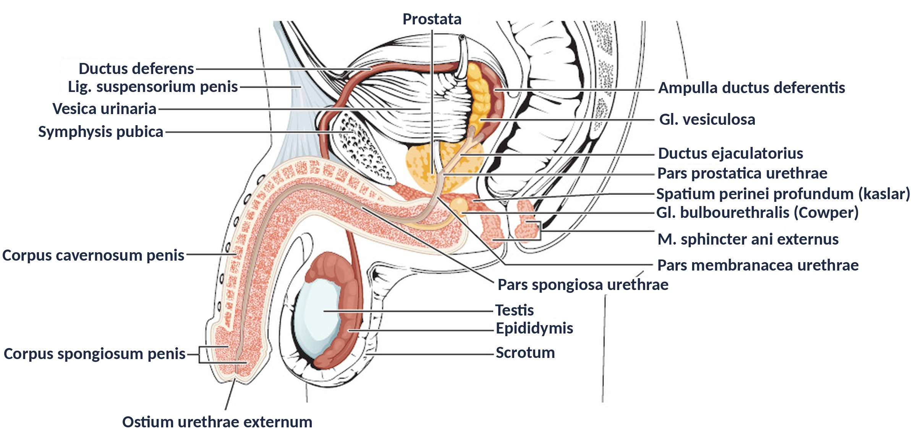
Erkek: urethra ve perine ilişkisi
ATLAS
REGIO UROGENITALIS
OpenStax A&P, Şekil 27.2c 'Erkek üreme sistemi – lateral görünüm' (CC BY; etiketler Latinceleştirildi)
• Urethra: pars prostatica → pars membranacea (derin aralık; m. sphincter urethrae externus; kateterde en dar ve en kolay yaralanan kısım) → pars spongiosa (bulbus ve corpus spongiosum içinde).
• Gl. bulbourethralis (Cowper) derin aralıkta pars membranacea'nın yanında; penis kökü (bulbus ve crura) yüzeyel aralıkta.
OpenStax College. Anatomy & Physiology. OpenStax CNX, 2013 (1. baskı), Şekil 27.2c 'Erkek üreme sistemi – lateral görünüm'. Lisans: CC BY (openstax.org/details/books/anatomy-and-physiology). Uyarlama: İngilizce etiketler Latinceye çevrildi.
21

Slide 22
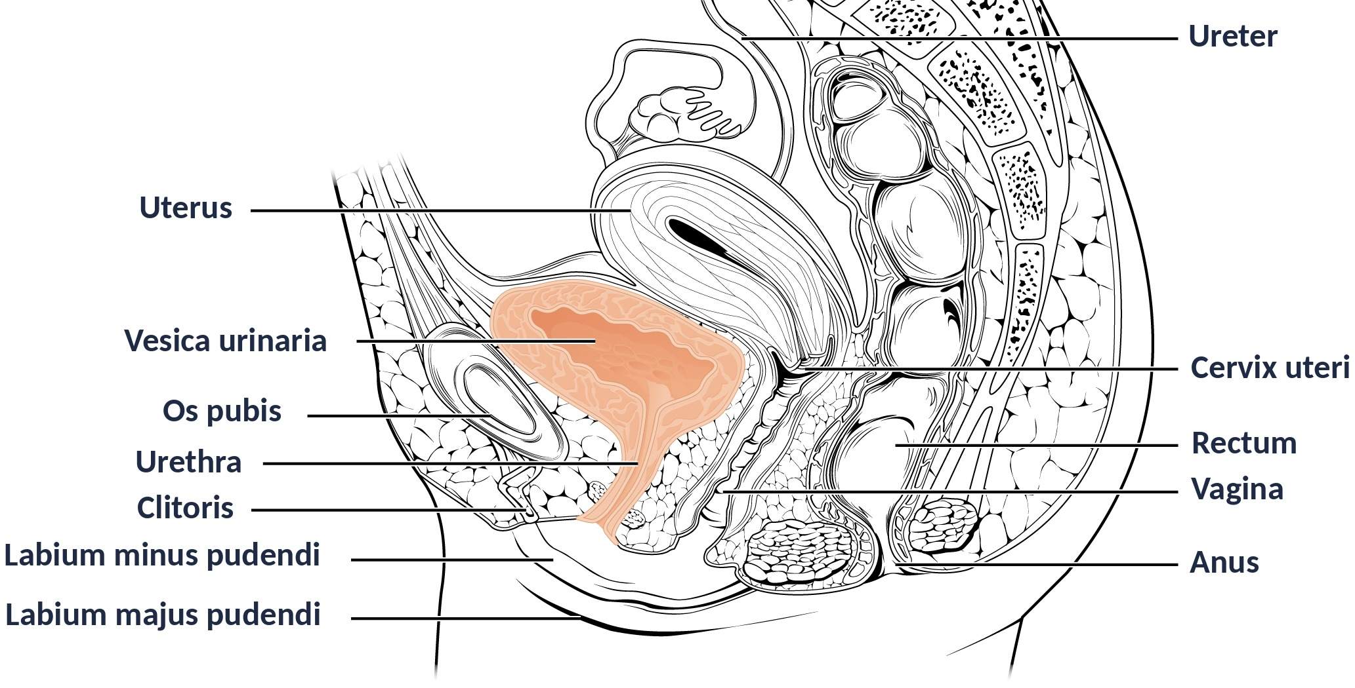
Kadın: pelvis organları ve perine
ATLAS
Sagittal kesit çizimi
REGIO UROGENITALIS
• Önden arkaya: vesica urinaria / urethra → vagina → rectum / canalis analis.
• Kadın urethrası kısadır (≈4 cm) → idrar yolu enfeksiyonu daha sık.
• Vagina ile anüs arasında corpus perineale.
OpenStax A&P, Şekil 25.17a 'Kadın üretrası' (CC BY; etiketler Latinceleştirildi)
OpenStax College. Anatomy & Physiology. OpenStax CNX, 2013 (1. baskı), Şekil 25.17a 'Kadın üretrası'. Lisans: CC BY (openstax.org/details/books/anatomy-and-physiology). Uyarlama: İngilizce etiketler Latinceye çevrildi.
22

Slide 23
Vulva ve yüzeyel aralık
ATLAS
REGIO UROGENITALIS
• Glans, corpus ve crura clitoridis; crura m. ischiocavernosus ile örtülüdür.
• Bulbus vestibuli ostium vaginae'nin iki yanında, m. bulbospongiosus altında.
• Gl. vestibularis major (Bartholin) bulbusun arka ucunda; kanalı ostium vaginae'nin arka-yanına açılır.
OpenStax A&P, Şekil 27.11 'Vulva' (CC BY; etiketler Latinceleştirildi)
OpenStax College. Anatomy & Physiology. OpenStax CNX, 2013 (1. baskı), Şekil 27.11 'Vulva'. Lisans: CC BY (openstax.org/details/books/anatomy-and-physiology). Uyarlama: İngilizce etiketler Latinceye çevrildi.
23

Slide 24
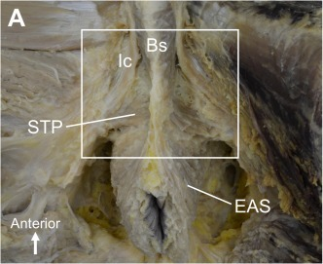
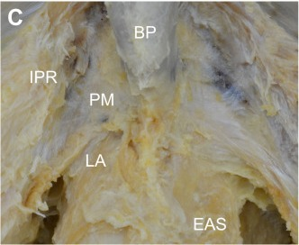
Kadavrada erkek regio urogenitalis
KADAVRA
Sol: yüzeyel aralık kasları · Sağ: kaslar kaldırılınca membrana perinei
REGIO UROGENITALIS
Bulbus penis
M. bulbospongiosus
M. ischiocavernosus
Ramus ischiopubicus
M. transversus perinei superf.
Membrana perinei
M. sphincter ani externus
M. levator ani
M. sphincter ani externus
Fig. 1 – Muro S. ve ark., 2025 (PMC12229694, CC BY)
Fig. 1 – Muro S. ve ark., 2025 (PMC12229694, CC BY)
• Atlas çiziminde gördüğünüz kaslar kadavrada: m. bulbospongiosus, m. ischiocavernosus, m. transversus perinei superficialis.
• Bu kaslar kaldırılınca membrana perinei görülür; bulbus penis bu levhanın alt yüzüne oturur.
Muro S., Chang L., Tharnmanularp S. et al. Presence of smooth muscle continuous with the rectal and vaginal walls in the deep perineal space prompts reconsideration of the deep transverse perineal muscle. Sci Rep. 2025 Jul 3;15:23730. doi: 10.1038/s41598-025-09585-9 PMCID: PMC12229694. Lisans: CC BY.
24

Slide 25
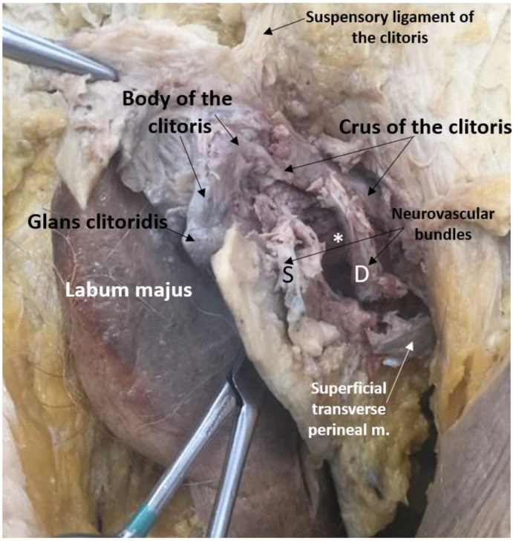
Kadavrada clitoris ve bulbus vestibuli
KADAVRA
Kadın perinesi, yüzeyel aralık açılmış
REGIO UROGENITALIS
Lig. suspensorium clitoridis
Corpus clitoridis
Crus clitoridis
Glans clitoridis
Crus clitoridis
Bulbus vestibuli (m. bulbospongiosus altında)
Labium majus pudendi
M. transversus perinei superf.
Figure 4 – Garner D. K. ve ark., 2021 (PMC7913006, CC BY)
• Clitoris'in glans, corpus ve crura'sı; bulbus vestibuli m. bulbospongiosus'un altında.
• Arkada m. transversus perinei superficialis.
Garner D. K., Patel A. B., Hung J. et al. Midline and Mediolateral Episiotomy: Risk Assessment Based on Clinical Anatomy. Diagnostics (Basel). 2021 Feb 2;11(2):221. doi: 10.3390/diagnostics11020221 PMCID: PMC7913006. Lisans: CC BY.
25
Notes:
Şekil altyazısı (özgün, Figure 4): Female perineum dissected to reveal all perineal structures accessed by continuing a mediolateral episiotomy incision. The neurovascular bundles contain branches of the superficial (S) and deep (D) perineal nerves and the internal pudendal artery. *Bulb of the vestibule overlain by the bulbospongiosus muscle.
Görüntüdeki özgün etiketler: Suspensory ligament of the clitoris; Body of the clitoris; Crus of the clitoris (2 arrows); Glans clitoridis; Neurovascular bundles; S; D; *; Labum majus [sic]; Superficial transverse perineal m.

Slide 26
Klinik bağlantılar – regio urogenitalis
KLİNİK BAĞLANTI
REGIO UROGENITALIS
• Urethra rüptürü (bulbar): idrar Colles fasyası altında yayılır → perine, scrotum, penis ve karın ön duvarı şişer; uyluğa geçmez.
• Bartholin kisti / apsesi: gl. vestibularis major kanalının tıkanması; ostium vaginae'nin arka-yanında şişlik.
• Fournier gangreni: perine fasyaları boyunca hızla yayılan nekrotizan enfeksiyon.
• Epizyotomi: doğumda perinenin kontrollü kesisi; mediolateral kesi anal sfinkteri korur.
26

Slide 27
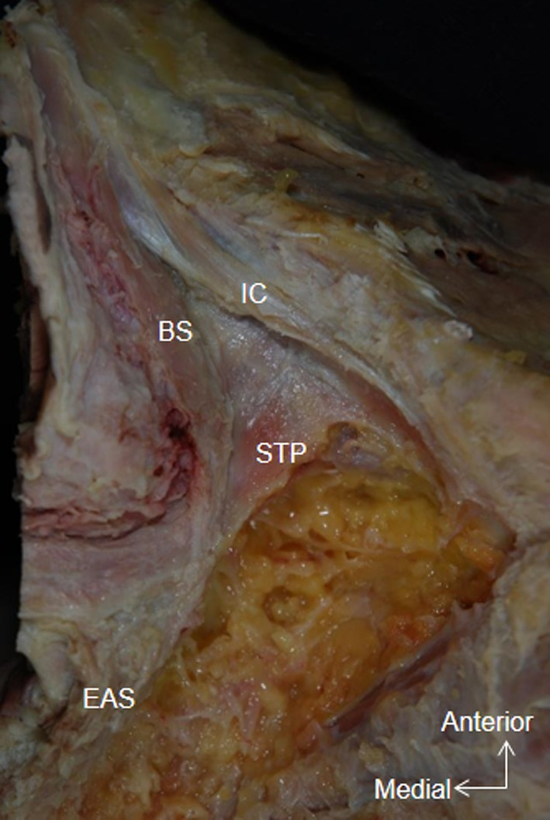
BÖLÜM 4
Regio analis
Fossa ischioanalis ve anal sfinkterler
• Fossa ischioanalis
• Canalis analis
• M. sphincter ani externus
Baramee P. ve ark., 2019 (PMC6942605, CC BY)
27

Slide 28
Fossa ischioanalis
TABLO
Anüsün iki yanında, yağ dolu kama biçimli boşluk
REGIO ANALIS
 | Yapı
Lateral duvar | M. obturatorius internus ve fasyası (canalis pudendalis burada)
Medial duvar | M. levator ani ve m. sphincter ani externus
Arka | Lig. sacrotuberale ve m. gluteus maximus
Ön | Membrana perinei'nin arka kenarı (üstünden recessus anterior öne uzanır)
İçerik | Yağ dokusu; n. / a. / v. rectalis inferior; canalis pudendalis içinde n. pudendus ve vasa pudenda interna
Klinik | İki taraf anüsün arkasından birbiriyle bağlantılı → at nalı apse; iskioanal apse
28

Slide 29
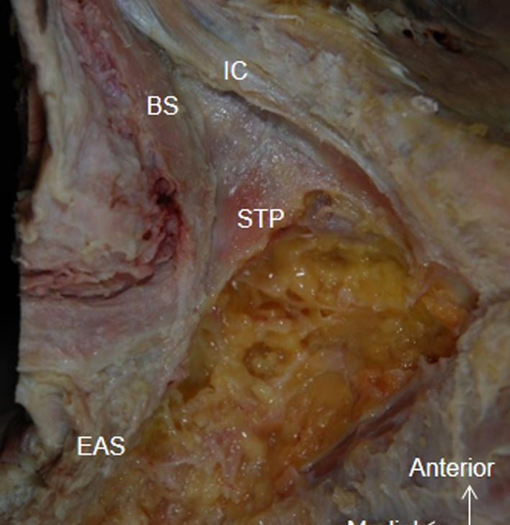
Kadavrada fossa ischioanalis
KADAVRA
Kadın perinesi, aşağıdan bakış
REGIO ANALIS
M. ischiocavernosus
M. bulbospongiosus
M. transversus perinei superf.
Corpus adiposum fossae ischioanalis
M. sphincter ani externus
Fig. 2 – Baramee P. ve ark., 2019 (PMC6942605, CC BY)
• Anüsün yanındaki sarı yağ dokusu fossa ischioanalis'i doldurur; önünde ürogenital kaslar görülür.
Baramee P., Muro S., Suriyut J. et al. Three muscle slings of the pelvic floor in women: an anatomic study. Anat Sci Int. 2019 Jun 4;95(1):47–53. doi: 10.1007/s12565-019-00492-4 PMCID: PMC6942605. Lisans: CC BY.
29
Notes:
Şekil altyazısı (özgün, Fig. 2): Whole pelvis dissection, inferior aspect. The muscle bundle of the BS fuses with the lateral surface of the EAS. The superficial transverse perineal muscle crosses the BS superiorly. STP Superficial transverse perineal muscle
Görüntüdeki özgün etiketler: IC, BS, STP, EAS; Anterior / Medial orientation arrows

Slide 30
Canalis analis ve m. sphincter ani externus
KONU ANLATIMI
REGIO ANALIS
• M. sphincter ani externus: çizgili kas, istemli; pars subcutanea, superficialis, profunda. İnnervasyon: n. rectalis inferior (n. pudendus).
• M. sphincter ani internus: düz kas, istemsiz (otonom).
• M. puborectalis anorektal bileşkeyi öne çeker → angulus anorectalis (kontinans).
• Lig. anococcygeum: anüs ile os coccygis arasında.
• Linea pectinata: üstü visseral (ağrısız; iç hemoroid), altı somatik (ağrılı; dış hemoroid).
30

Slide 31
BÖLÜM 5
Damar – sinir
N. pudendus, a. pudenda interna, lenfatik drenaj
• Seyir ve dallar
• Pudendal blok
• Lenfatik drenaj
OpenStax A&P, Şekil 8.14 'Pelvis bağları' (CC BY; etiketler Latinceleştirildi)
31

Slide 32
N. pudendus ve a. pudenda interna
ŞEMA
DAMAR – SİNİR
A. pudenda interna (truncus anterior a. iliacae int.)
Plexus sacralis (S2–S4, ramus anterior)
N. rectalis inferior (nn. anales inf.)
m. sphincter ani ext., perianal deri
A. rectalis inferior
Foramen ischiadicum majus
(infrapiriforme)
N. perinealis – r. superficialis
nn. scrotales / labiales posteriores
A. perinealis → aa. scrotales/labiales post.
Lig. sacrospinale / spina ischiadica
(n. pudendus arterin medialinde)
A. bulbi penis / vestibuli; a. urethralis
N. perinealis – r. profundus
bulbospongiosus, ischiocavernosus, transversi, sphincter urethrae ext.
A. profunda penis / clitoridis (crus)
Foramen ischiadicum minus
N. dorsalis penis / clitoridis
membrana perinei üstünden, lig. suspensorium altından → glans
A. dorsalis penis / clitoridis
Canalis pudendalis (Alcock)
fascia obturatoria duplikatürü
• Yol: pelvis → foramen ischiadicum majus → spina ischiadica / lig. sacrospinale arkası → foramen ischiadicum minus → canalis pudendalis (Alcock) → perine.
• Venler arterlere eşlik eder; v. dorsalis penis profunda ise pelvis içindeki venöz pleksusa açılır.
Şema: bu projede standart anatomi bilgisinden çizilmiştir (gerçek görüntü değildir).
32

Slide 33
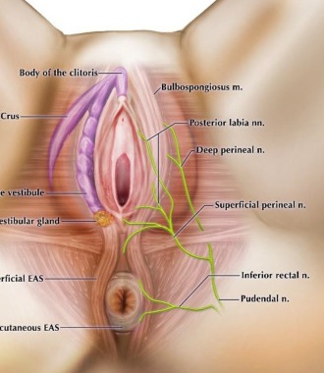
N. pudendus dallarının perinedeki dağılımı
İLLÜSTRASYON
Kadın perinesi, litotomi görünümü (yazar çizimi)
DAMAR – SİNİR
Nn. labiales posteriores
N. perinealis - ramus profundus
N. perinealis - ramus superficialis
M. sphincter ani externus - pars superficialis
N. pudendus
M. sphincter ani externus - pars subcutanea
Nn. anales (rectales) inferiores
Figure 3 – Garner D. K. ve ark., 2021 (PMC7913006, CC BY)
• N. rectalis inferior → m. sphincter ani externus ve anüs çevresi derisi.
• N. perinealis → perine kasları ve labia/scrotum derisi; n. dorsalis clitoridis/penis → clitoris/penis duyusu.
Garner D. K., Patel A. B., Hung J. et al. Midline and Mediolateral Episiotomy: Risk Assessment Based on Clinical Anatomy. Diagnostics (Basel). 2021 Feb 2;11(2):221. doi: 10.3390/diagnostics11020221 PMCID: PMC7913006. Lisans: CC BY.
33
Notes:
Şekil altyazısı (özgün, Figure 3): Representative anatomy of the perineum based on our dissections. Most commonly, the perineal body was not a major site of muscle attachment. The bulbospongiosus muscle was continuous with the superficial portion of the external anal sphincter (EAS), both innervated by branches of the perineal nerves. The inferior rectal nerve innervated the subcutaneous EAS and skin around the anus. The bulb of the vestibule extended to the posterior fourchette, with the greater vestibular gland anchored to its posterior margin.
Görüntüdeki özgün etiketler: Body of the clitoris, Bulbospongiosus m., Crus, Posterior labia nn., Deep perineal n., Bulb of the vestibule, Superficial perineal n., Greater vestibular gland, Inferior rectal n., Superficial EAS, Pudendal n., Subcutaneous EAS

Slide 34
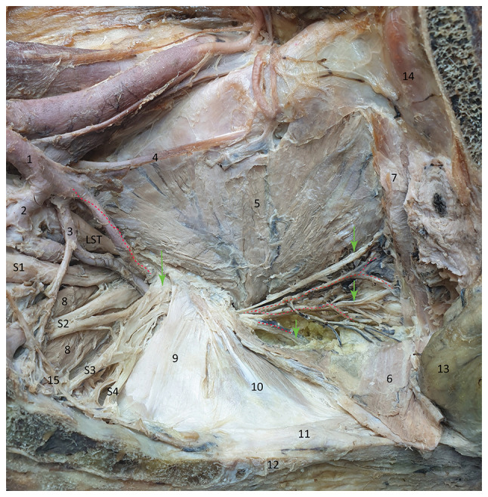
Kadavrada n. pudendus ve a. pudenda interna
KADAVRA
Pelvis içinden medial bakış
DAMAR – SİNİR
M. obturatorius internus
Rami n. pudendi
Rami n. pudendi
A. pudenda interna
Rami n. pudendi
N. pudendus
Rectum
Lig. sacrospinale
M. coccygeus
Lig. anococcygeum
Os coccygis
Figure 1 – Goidescu O. C. ve ark., 2021 (PMC8713160, CC BY-NC-ND)
• N. pudendus lig. sacrospinale hizasında a. pudenda interna'nın medialinde seyreder (pudendal blokta bu ilişki kullanılır).
Lisans: CC BY-NC-ND – yalnızca ticari olmayan eğitim amaçlı; görsel değiştirilmeden (kırpılmadan) kullanılmıştır.
Goidescu O. C., Enyedi M., Tulin A. D. et al. Overview of the anatomical basis of the piriformis syndrome-dissection with magnetic resonance correlation. Exp Ther Med. 2021 Dec 3;23(2):113. doi: 10.3892/etm.2021.11036 PMCID: PMC8713160. Lisans: CC BY-NC-ND.
34
Notes:
Şekil altyazısı (özgün, Figure 1): Internal view of the pelvic wall. The red dotted line marks the internal pudendal artery and its branches; the green arrows mark the internal pudendal nerve and its branches: Dorsal nerve of clitoris, perineal, inferior rectal nerves; S1-S4, anterior branches of the sacral plexus. 1, Internal iliac artery; 2, superior gluteal artery; 3, inferior gluteal artery; 4, obturator nerve; 5, internal obturator muscle; 6, levator ani muscle (reflected); 7, levator ani muscle (cut); 8, piriformis muscle; 9, sacrospinous ligament; 10, coccygeus muscle; 11, anococcygeal ligament; 12, coccyx bone 13, rectum. 14, pubic bone; 15, sympathetic trunk.
Görüntüdeki özgün etiketler: numbers 1-15, LST, S1-S4; red dotted line (internal pudendal artery); green arrows (pudendal nerve and branches)

Slide 35
Klinik: pudendal blok ve lenfatik drenaj
KLİNİK BAĞLANTI
DAMAR – SİNİR
• Pudendal blok: doğumda perine anestezisi; vajinal yoldan spina ischiadica palpe edilip hemen medial-arkasına enjeksiyon.
• Pudendal nöralji: uzun süre oturma, bisiklet; canalis pudendalis'te sıkışma → oturunca artan perine ağrısı.
• Lenfatik drenaj: perine derisi, scrotum / labia, anüsün alt kısmı → nodi inguinales superficiales.
• Derin yapılar (urethra, prostat, vagina üst kısmı) → nodi iliaci interni; testis → paraaortik (lomber) nodlar.
35

Slide 36
BÖLÜM 6
Klinik – özet
Varyasyonlar, özet, kendini değerlendir
• Sık varyasyonlar
• Özet
• Sorular
OpenStax A&P, Şekil 25.17a 'Kadın üretrası' (CC BY; etiketler Latinceleştirildi)
36

Slide 37
Sık görülen varyasyonlar (kısa)
VARYASYON
KLİNİK – ÖZET
Varyasyon | Sıklık / bulgu | Neden önemli?
N. pudendus'un birden fazla gövdeyle seyretmesi | 52 hemipelviste tek gövde %51,9; iki veya üç gövde geri kalanında (Ranjan ve ark. 2022) | Pudendal blok eksik kalabilir
N. rectalis inferior'un doğrudan plexus sacralis'ten çıkması | Olgu sunumları (ör. S3'ten; Dupont ve ark. 2019) | Blokta anal bölge uyuşmayabilir
A. pudenda accessoria (pelvis içinden penise giden arter) | Olgu sunumları (Nayak ve ark. 2014) | Prostat cerrahisinde yaralanırsa erektil disfonksiyon
Kaynaklar kaynakçada (PMC açık erişim).
37

Slide 38
Özet
ÖZET
KLİNİK – ÖZET
• Perine = diaphragma pelvis'in altı; sınırı = apertura pelvis inferior.
• Tuber ischiadicum'lar arası çizgi → regio urogenitalis (önde) + regio analis (arkada).
• Fasyalar: Colles (Scarpa ve dartos ile devamlı) → fascia perinei → membrana perinei.
• Yüzeyel aralık: penis/clitoris kökü, bulbus, Bartholin; derin aralık: m. sphincter urethrae externus, Cowper.
• Bulbar urethra rüptüründe idrar Colles altında karın duvarına yayılır, uyluğa geçmez.
• N. pudendus (S2–S4): foramen ischiadicum majus → minus → Alcock kanalı; dalları: n. rectalis inferior, n. perinealis, n. dorsalis penis/clitoridis.
38

Slide 39
Kendini değerlendir
SORU
KLİNİK – ÖZET
• 1. Perineyi ön ve arka üçgene ayıran çizgi hangi iki noktayı birleştirir?
• 2. Gl. bulbourethralis ve gl. vestibularis major hangi aralıklarda bulunur?
• 3. Bulbar urethra rüptüründe idrar neden uyluğa yayılmaz?
• 4. N. pudendus perineye hangi açıklıktan girer ve hangi kanalda seyreder?
• 5. Fossa ischioanalis'in medial ve lateral duvarlarını sayınız.
• 6. Corpus perineale'ye tutunan kaslardan üçünü sayınız.
39
Notes:
Cevaplar: 1) İki tuber ischiadicum. 2) Cowper (bulbourethralis) derin, Bartholin (vestibularis major) yüzeyel aralıkta. 3) Colles fasyası uylukta fascia lata'ya, arkada membrana perinei'ye yapışır. 4) Foramen ischiadicum minus; canalis pudendalis (Alcock). 5) Medial: m. levator ani + m. sphincter ani externus; lateral: m. obturatorius internus + fasyası. 6) M. bulbospongiosus, m. transversus perinei superf./prof., m. sphincter ani externus, m. levator ani lifleri.

Slide 40
Kaynakça ve görsel lisansları (1)
LİTERATÜR
• OpenStax College. Anatomy & Physiology. OpenStax CNX 2013 (1. baskı), CC BY – atlas çizimleri: Şekil 8.12 'Pelvis'; Şekil 8.13 'Kadın ve erkek pelvisi'; Şekil 8.14 'Pelvis bağları'; Şekil 11.12 'Pelvis tabanı kasları'; Şekil 11.13 'Perine kasları'; Şekil 27.2c 'Erkek üreme sistemi – lateral görünüm'; Şekil 25.17a 'Kadın üretrası'; Şekil 27.11 'Vulva'. İngilizce etiketler bu projede Latince (TA) karşılıklarıyla değiştirildi.
• Muro S., Tsukada Y., Ito M. et al. The series of smooth muscle structures in the pelvic floors of men: Dynamic coordination of smooth and skeletal muscles. Clinical Anatomy (New York, N.y.) 2020. doi:10.1002/ca.23713 – PMC7898478 – CC BY-NC-ND
• Muro S., Chang L., Tharnmanularp S. et al. Presence of smooth muscle continuous with the rectal and vaginal walls in the deep perineal space prompts reconsideration of the deep transverse perineal muscle. Scientific Reports 2025. doi:10.1038/s41598-025-09585-9 – PMC12229694 – CC BY
• Garner D. K., Patel A. B., Hung J. et al. Midline and Mediolateral Episiotomy: Risk Assessment Based on Clinical Anatomy. Diagnostics 2021. doi:10.3390/diagnostics11020221 – PMC7913006 – CC BY
• Baramee P., Muro S., Suriyut J. et al. Three muscle slings of the pelvic floor in women: an anatomic study. Anatomical Science International 2019. doi:10.1007/s12565-019-00492-4 – PMC6942605 – CC BY
• Goidescu O. C., Enyedi M., Tulin A. D. et al. Overview of the anatomical basis of the piriformis syndrome-dissection with magnetic resonance correlation. Experimental and Therapeutic Medicine 2021. doi:10.3892/etm.2021.11036 – PMC8713160 – CC BY-NC-ND
• Ranjan R., Chanda C., Kushwaha R. et al. Anatomical Study of the Variants of the Extrapelvic Part of the Pudendal Nerve. Cureus 2022. doi:10.7759/cureus.28281 – PMC9492552 – CC BY
• Dupont G., Iwanaga J., Oskouian R. J. et al. Report of an inferior rectal nerve variant arising from the S3 ventral ramus. Anatomy & Cell Biology 2019. doi:10.5115/acb.2019.52.1.100 – PMC6449584 – CC BY-NC
• Nayak S. B., Kumar N., Patil J. et al. A Rare Variation in the Origin and Course of the Artery of Penis. Case Reports in Vascular Medicine 2014. doi:10.1155/2014/193194 – PMC3971847 – CC BY
PMC görselleri AWS PMC Open Access deposundan (pmc-oa-opendata) indirilmiştir; lisans, md5 ve özgün altyazılar sources/perine_*.json içinde.
40

Slide 41
Kaynakça ve görsel lisansları (2)
LİTERATÜR
• Moore KL, Dalley AF, Agur AMR. Clinically Oriented Anatomy, 9. baskı. Wolters Kluwer 2023 – Pelvis ve Perine.
• Standring S (ed.). Gray's Anatomy, 42. baskı. Elsevier 2021 – Perineum.
• Federative International Programme for Anatomical Terminology (FIPAT). Terminologia Anatomica, 2. baskı, 2019.
• Mirilas P, Skandalakis JE. Urogenital diaphragm: an erroneous concept. J Am Coll Surg 2004;198:279–290.
PMC görselleri AWS PMC Open Access deposundan (pmc-oa-opendata) indirilmiştir; lisans, md5 ve özgün altyazılar sources/perine_*.json içinde.
41

